Slide 1
♂
♀
♂
♀
"Генетика статі. Зчеплене
зі статтю успадкування"
♂
♂
♀
♀
Група С -11.
Біологія.

Slide 2
Стать є однією з найбільш яскравих генетично обумовлених ознак, характерних для живих істот.
Хромосоми за якими відрізняються самки від самців були названі статевими або гетерохромосомами.
Всі інші хромосоми (нестатеві) - аутосомами

Slide 3
Мухи дрозофіли мають 4 пари або 8 хромосом. З них: ♀ 6А + ХХ ♂ 6А + ХУ Каріотип жінки і чоловіка ♀ 44 А + ХХ ♂ 44 А + ХУ

Slide 4
Стать, особини якої мають однакові статеві хромосоми ( Х Х ), називається гомогаметною
Стать, у особин якої статеві хромосоми різні ( Х У ), називається гетерогаметною

Slide 5
ТИПИ СТАТІ
1.ХУ – тип: ХХ – жіноча стать (гомогаметна)
ХУ – чоловіча стать (гетерогаметна)
Цей тип характерний для ссавців, більшості амфібій, деяким рибам, комахам (крім метеликів), вищим ракоподібним, круглим червам, багатьом дводомним рослинам
2.ХО – тип: ХХ – жіноча стать (гомогаметна)
ХО – чоловіча стать (гетерогаметна)
Спостерігається у напівтердокрилих (клопів), прямокрилих (коників)

Slide 6
ТИПИ СТАТІ
3.ZW – тип: ZW - жіноча стать (гетерогаметна)
ZZ – чоловіча стать ( гомогаметна)
Цей тип характерний для птахів, плазунів, більшості риб, метеликам.
4.ZО – тип: ZО - жіноча стать (гетерогаметна)
ZZ – чоловіча стать ( гомогаметна)
Спостерігається у молі і живородної ящірки

Slide 7
У більшості роздільностатевих видів стать майбутнього організму визначається в момент запліднення певним поєднанням статевих хромосом у зиготі.
Р.♀ ХХ × ♂ ХУ
Г. Х Х Х У
F. ХХ, ХУ, ХХ, ХУ.
дівчинка хлопчик дівчинка хлопчик

Slide 8
Крім хромосомного визначення статі, є й інші механізми визначення статі організмів:
1. До моменту запліднення.
Приклад:
а) безхребетні тварини
(коловертки, дрібний багатощетинковий черв’як); б) перетинчастокрилі комахи (бджоли, джмелі, мурашки).
2. Вплив факторів зовнішнього середовища.
Приклад: морські червоподібні тварини – бонелії.
3. Вплив гормонів.
Приклад: риби – “ чистильники”.

Slide 9
Р.♀ ХХ × ♂ ХУ
Г. Х Х Х У
F. ХХ, ХУ, ХХ, ХУ.
Теоретично, співвідношення статей
ХХ : ХУ = 1:1

Slide 10
Але у природі співвідношення статей 1:1 часто не витримується внаслідок різного рівня смертності самців і самок. Вищу смертність спостерігають серед особин гетерогаметної статі, оскільки в У - хромосомі через її менші розміри відсутні деякі алелі, наявні в Х – хромосомі. Тому фенотипно можуть проявлятися летальні або напівлетальні (які знижують життєздатність) рецесивні алелі.

Slide 11
Ознаки, які вспадковуються через статеві ( Х і У ) хромосоми, одержали назву зчеплених зі статтю.
Явище успадкування, зчепленого зі статтю , досліджував Т.Х.Морган.

Slide 12
Успадкування кольору очей у дрозофіли, зчеплене зі статтю (дослід Т.Х.Моргана)
А. Схрещування червоноокої самки дрозофіли (домінантний стан ознаки) із самцем, який має білі очі (рецесивний стан ознаки)
♀

♂
Р
W
W
w
♀
W
w
W
♂
F₁
W
W
W
w
W
w
♀
♀
♂
♂
F₂

Slide 13
Б. Схрещування білооокої самки дрозофіли із самцем, який має червоні очі
♀

♂
Р
w
w
W
♀
w
W
w
♂
F₁
w
w
w
W
w
W
♀
♀
♂
♂
F₂

Slide 14
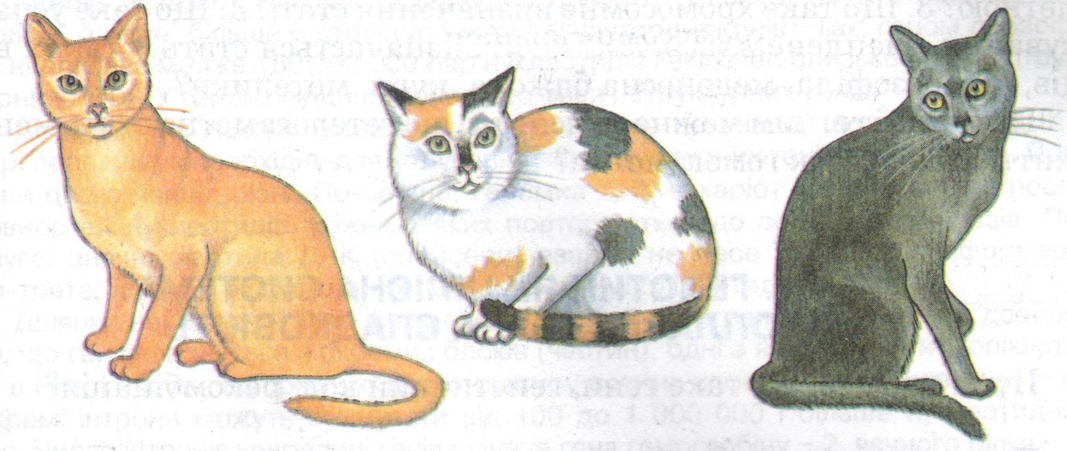
Успадкування забарвлення шерсті у котів, зчеплене зі статтю
Х^{b}Х^{b} – руда кішка
Х^{b} Y – рудий кіт
Х^{B}Х ^{B} – темна кішка
Х^{B}Y – темний кіт
Х^{B}Х^{b} – черепахова кішка
Х^{b} – статева хромосома, що несе алель рудого забарвлення шерсті;
X^{B} – статева хромосома, що несе алель темного забарвлення шерсті;
Y – статева хромосома, позбавлена гена забарблення шерсті

Slide 15
Дальтонізм – спадкове захворювання, яке пов’язане з неспроможністю розрізняти деякі кольори (червоний, зелений).
Цю хворобу зумовлює рецесивна алель, розміщена в Х- та відсутня в У хромосомі.

Slide 16
Ознаки людини зчеплені зі статтю
D – норма
d – дальтонізм
D D D d d d
♀ Х Х Х Х Х Х
здорова носій хвора
D d
♂ Х У Х У
здоровий хворий

Slide 17
Гемофілія – спадкове захворювання, при якому порушується нормальний механізм згортання крові, внаслідок чого людина може загинути навіть за незначного пошкодження кровоносних судин.
Цю хворобу зумовлює рецесивна алель, розміщена в Х- та відсутня в У хромосомі.

Slide 18
Ознаки людини зчеплені зі статтю
H – норма
h – гемофілія
H H H h h h
♀ Х Х Х Х Х Х
здорова носій хвора
H h
♂ Х У Х У
здоровий хворий

Slide 19
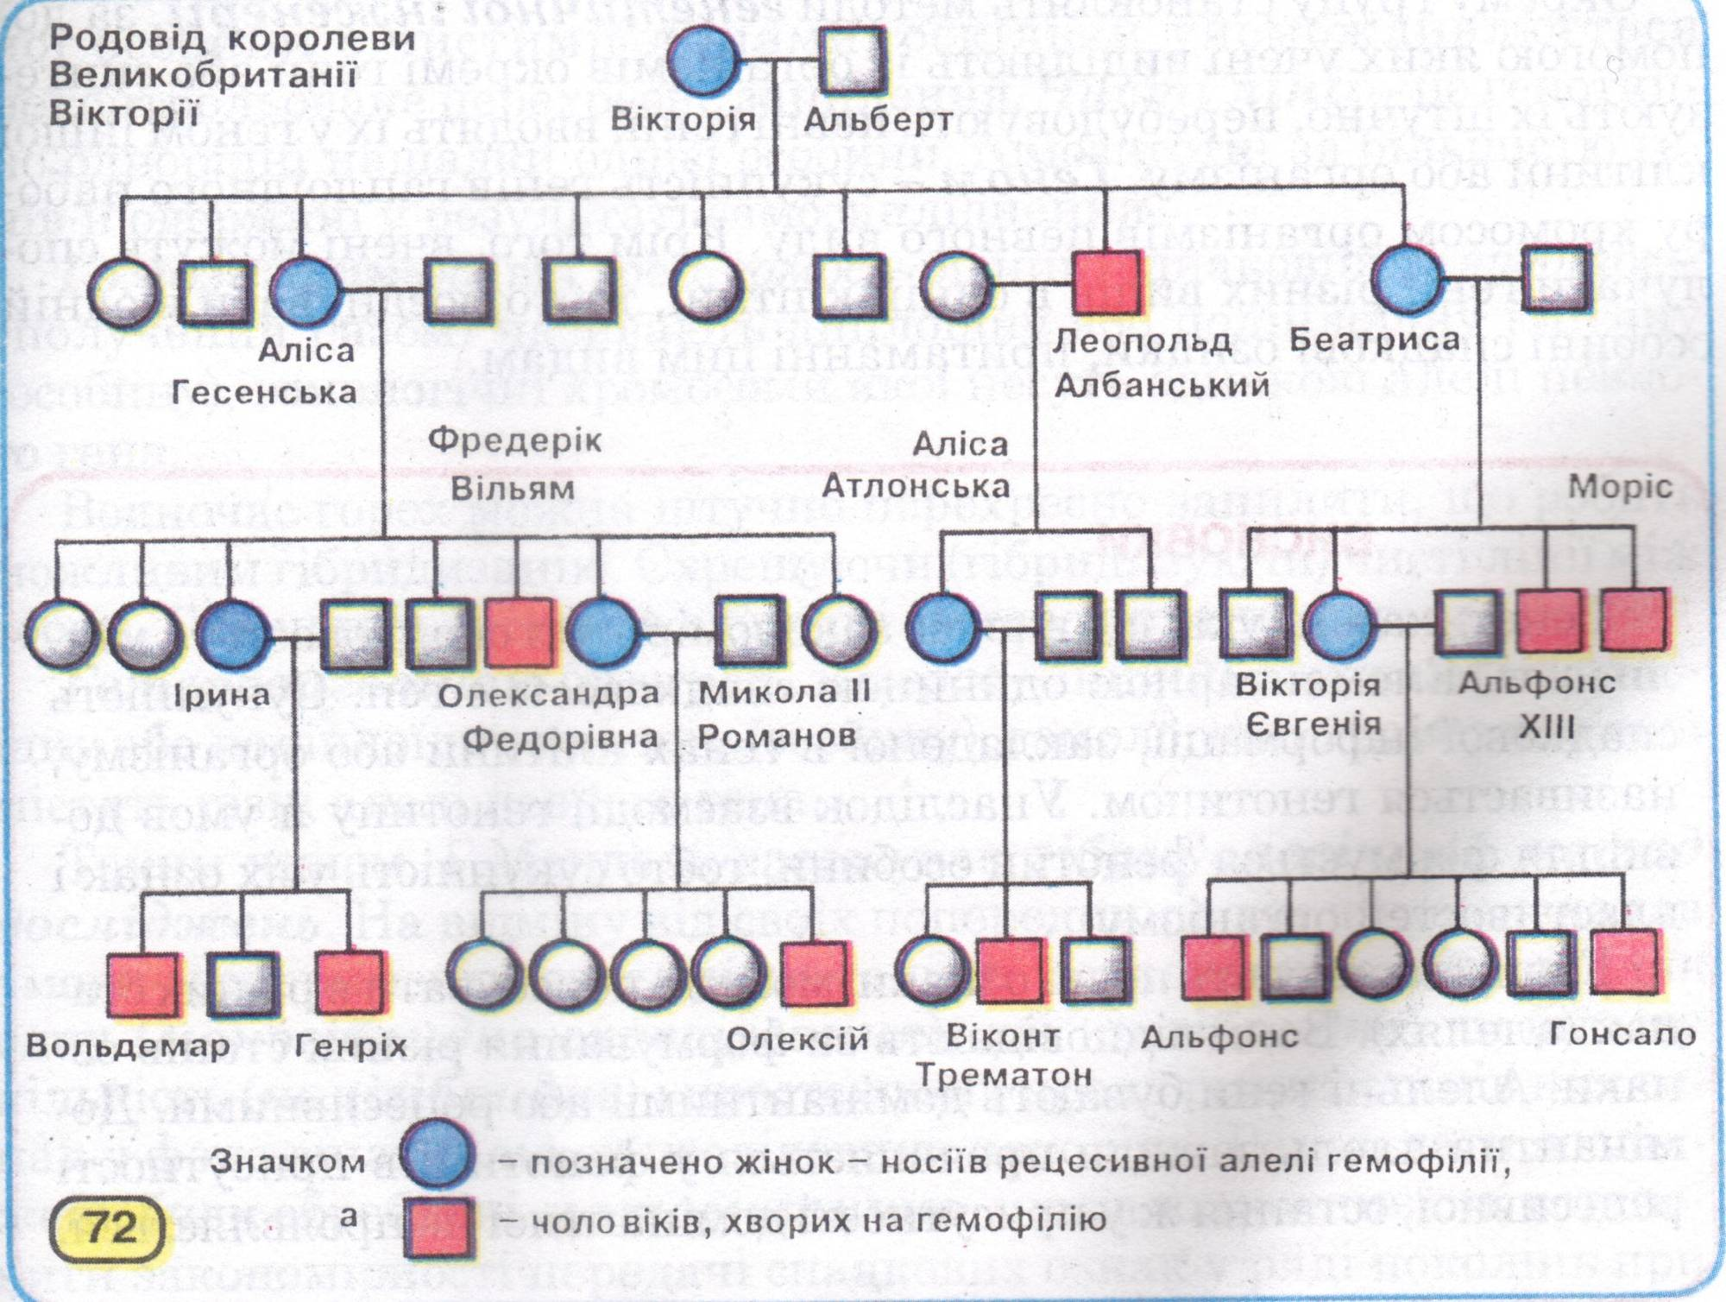

Slide 20
Домашнє завдання:
1. Опрацювати матеріал та скласти конспект.
2. Розв’язати задачі:
1. Диплоїдний набір хромосом гороху – 14, голуба – 80, людини – 46. Скільки хромосом у статевих клітинах гороху, голуба, людини?
2. Чоловік дальтонік одружився з жінкою з нормальним кольоровим зором, батько якої був дальтоніком. Яким буде зір у їхніх дітей?
3. У людини відсутність потових залоз зумовлена рецисивною алеллю, локалізованою в Х хромосомі. Чоловік, у якого відсутні потові залози, одружився із здоровою жінкою, гетерозиготною за цією ознакою, які в них можуть бути діти ?

